Slide 1
Métodos Numéricos para Engenharia
Módulo 14 – derivação Numérica
Versão python
Professor Luciano neves da fonseca

Slide 2



1ª Derivada por série de Taylor
Seja uma função $y=f(x)$
Para conhecemos o valor da função $f′\left(x\right)$ no ponto $x_{0}$, podemos estimar o valor da função no ponto $x_{1}=x_{0}+h$, com h pequeno, através a expansão de Taylor:
0
$$f\left(x_{0}+h\right)=f\left(x_{o}\right)+h f^{′}\left(x_{0}\right)+\frac{h^{2}}{2}f′′(ξ)$$
$$f^{′}\left(x_{0}\right)≅\frac{f\left(x_{o}+h\right)−f\left(x_{o}\right)}{h}$$
Podemos então estimar a derivada no ponto $x_{o}$, $f^{′}\left(x_{0}\right)$ , através da primeira diferença adiantada $Δ_{1}=f\left(x_{o}+h\right)−f\left(x_{o}\right)$

Slide 3



Podemos também estimar a derivada no ponto $x_{o}$, $f^{′}\left(x_{0}\right)$ , através da primeira diferença atrasada $Δ_{1}=f\left(x_{o}\right)−f\left(x_{o}−h\right)$
Para isso, começamos com o valor da função $f\left(x_{o}\right)$ no ponto $x_{0}$, e estimamos o valor da função no ponto $x_{1}=x_{0}−h$, com h pequeno, através a expansão de Taylor:
0
$$f\left(x_{0}−h\right)=f\left(x_{o}\right)−h f^{′}\left(x_{0}\right)+\frac{h^{2}}{2}f′′(ξ)$$
$$f^{′}\left(x_{0}\right)≅\frac{f\left(x_{o}\right)−f\left(x_{o}−h\right)}{h}$$
Podemos então estimar a derivada no ponto $x_{o}$, $f^{′}\left(x_{0}\right)$ , através da primeira diferença atrasada $Δ_{1}=f\left(x_{o}\right)−f\left(x_{o}−h\right)$

Slide 4

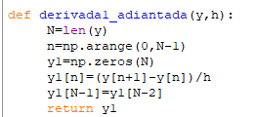
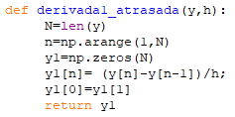
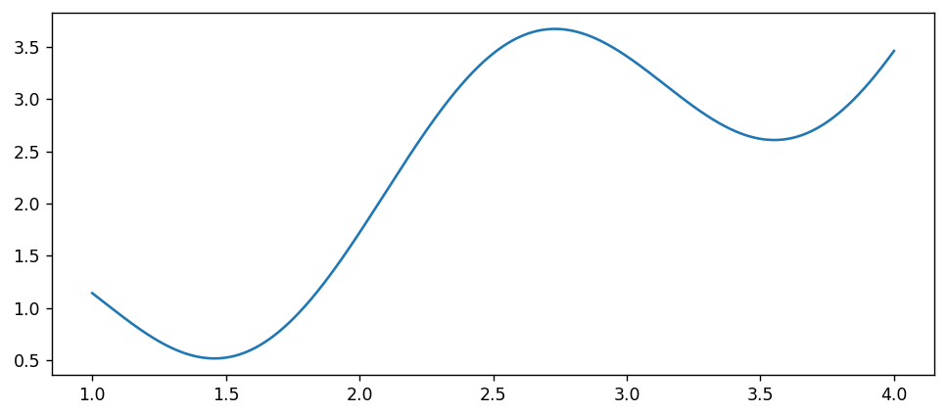
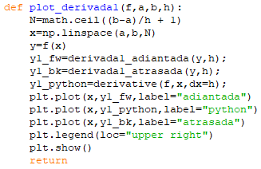

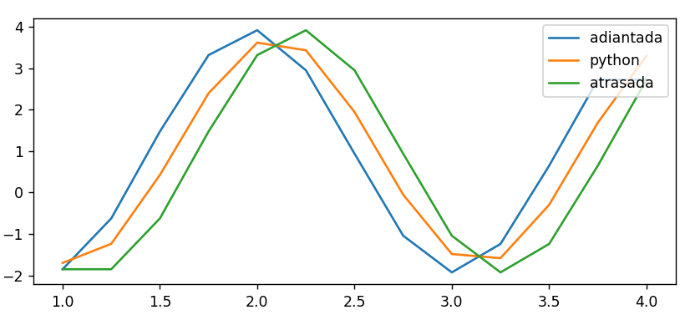


Comparação entre o cálculo da 1ª derivada, com diferenças atrasadas versus diferenças adiantadas
$$f^{′}\left(x_{0}\right)≅\frac{f\left(x_{o}+h\right)−f\left(x_{o}\right)}{h}$$
$$f^{′}\left(x_{0}\right)≅\frac{f\left(x_{o}\right)−f\left(x_{o}−h\right)}{h}$$
Notar que a derivada estimada através das diferenças finitas adiantadas (linha azul) está adiantada em relação ao scilab.
Notar que a derivada estimada através das diferenças finitas atrasadas (linha vermelha) está atrasada em relação ao scilab

Slide 5



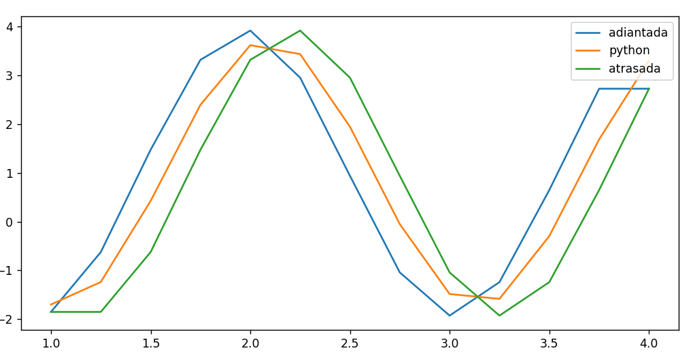
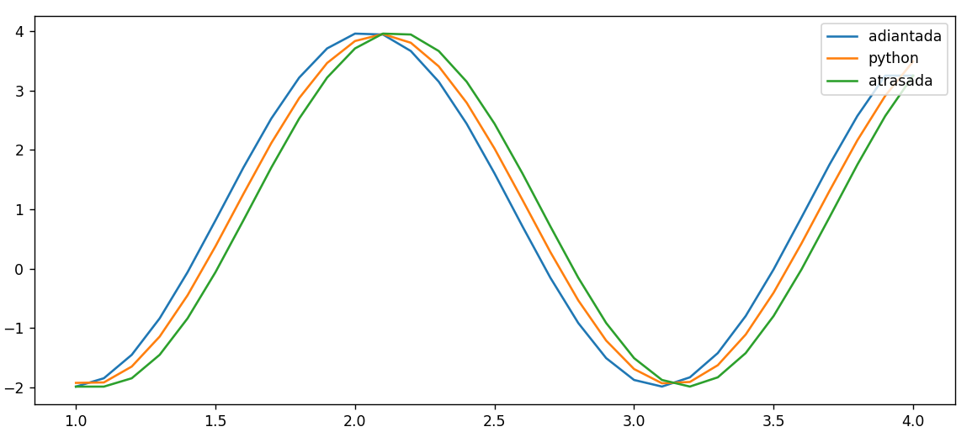
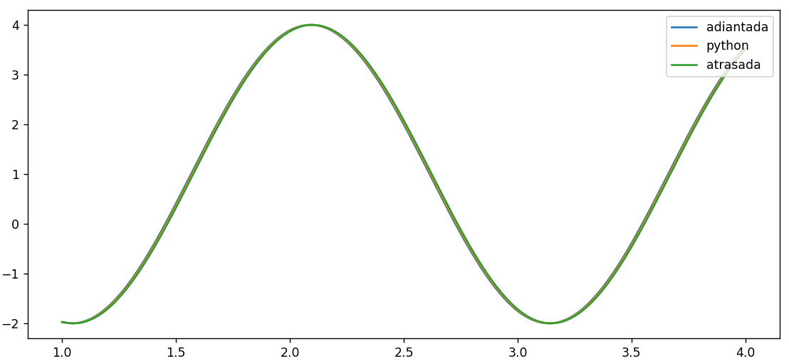
Comparação entre o cálculo da 1ª derivada, com diferenças atrasadas versus diferenças adiantadas
Notar que a derivada estimada através das diferenças finitas adiantadas (linha azul) parece estar adiantada em relação à derivada exata (linha preta)
Notar que a derivada estimada através das diferenças finitas atrasadas (linha vermelha) parece estar atrasada em relação à derivada exata (linha preta)
As discrepâncias entre a derivada exata e as derivadas estimadas diminui com a redução do passo h.

Slide 6






1ª Derivada Centrada
0
$$f\left(x_{0}+h\right)=f\left(x_{o}\right)+h f^{′}\left(x_{0}\right)+\frac{h^{2}}{2}f′′(ξ)$$
$$I −equação adiantada$$
0
$$f\left(x_{0}−h\right)=f\left(x_{o}\right)−h f^{′}\left(x_{0}\right)+\frac{h^{2}}{2}f′′(ξ)$$
$$II −equação atrasada$$
$$\left(I−II\right)$$
$$f\left(x_{0}+h\right)−f\left(x_{0}−h\right)≅f\left(x_{o}\right)+h f^{′}\left(x_{0}\right)−f\left(x_{o}\right)+h f^{′}\left(x_{0}\right)$$
$$f^{′}\left(x_{0}\right)≅\frac{f\left(x_{o}+h\right)−f\left(x_{o}−h\right)}{2h}$$
Podemos então estimar a derivada no ponto $x_{o}$, $f^{′}\left(x_{0}\right)$ , através da primeira diferença centrada $Δ_{1}=f\left(x_{o}+h\right)−f\left(x_{o}−h\right)$

Slide 7
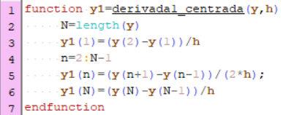
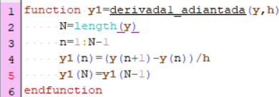
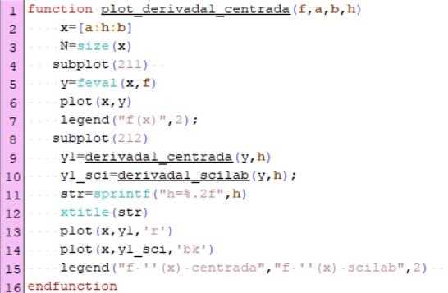
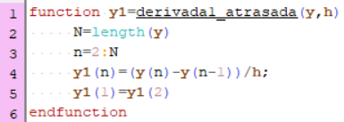





Cálculo da 1ª derivada, com diferenças centradas
$$f^{′}\left(x_{0}\right)≅\frac{f\left(x_{o}+h\right)−f\left(x_{o}−h\right)}{2h}$$
$$I −equação adiantada$$
$$f^{′}\left(x_{0}\right)≅\frac{f\left(x_{o}+h\right)−f\left(x_{o}\right)}{h}$$
$$II −equação atrasada$$
$$f^{′}\left(x_{0}\right)≅\frac{f\left(x_{o}\right)−f\left(x_{o}−h\right)}{h}$$
Não podemos calcular a diferença centrada para a primeira amostra (usamos a adiantada)
Não podemos calcular a diferença centrada para a última amostra (usamos a atrasada)

Slide 8



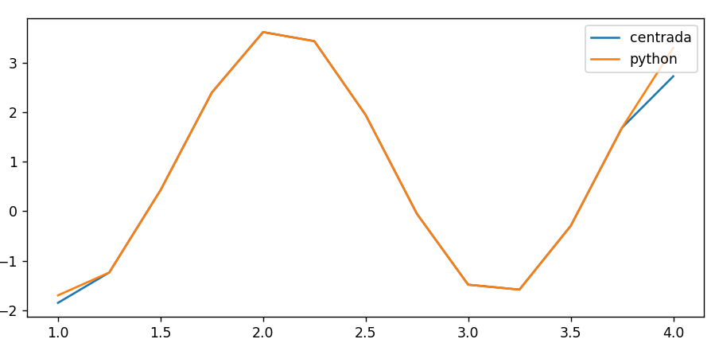
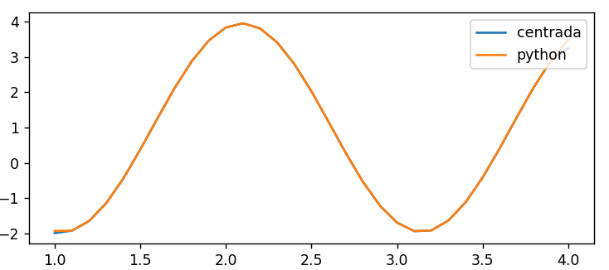
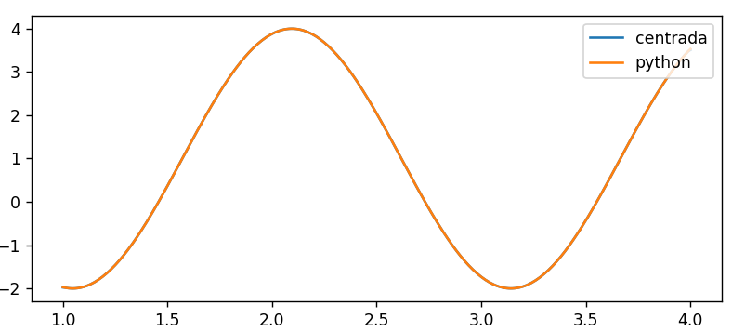
Cálculo da 1ª derivada, com diferenças centradas
Notar que a derivada estimada através das diferenças finitas centradas (linha vermelha) parece estar em fase com a derivada scilab (não há atraso ou adiantamento)
As discrepâncias numéricas entre a derivada scilab e a derivada estimada, com diferenças centradas, diminuem com a redução do passo h. A convergência é similar à das diferenças adiantas ou atrasadas.

Slide 9






2ª Derivada Centrada
0
$$f\left(x_{0}+h\right)=f\left(x_{o}\right)+h f^{′}\left(x_{0}\right)+\frac{h^{2}}{2}f′′(x_{0})+\frac{h^{3}}{3!}f′′′(ξ)$$
$$I −equação adiantada$$
0
$$f\left(x_{0}−h\right)=f\left(x_{o}\right)−h f^{′}\left(x_{0}\right)+\frac{h^{2}}{2}f^{′′}\left(x_{0}\right)−\frac{h^{3}}{3!}f′′(ξ)$$
$$II −equação atrasada$$
$$\left(I+II\right)$$
$$f\left(x_{0}+h\right)+f\left(x_{0}−h\right)≅f\left(x_{o}\right)+h f^{′}\left(x_{0}\right)+\frac{h^{2}}{2}f^{′′}\left(x_{0}\right)+f\left(x_{o}\right)−h f^{′}\left(x_{0}\right)+\frac{h^{2}}{2}f^{′′}\left(x_{0}\right)$$
$$f^{′′}\left(x_{0}\right)≅\frac{f\left(x_{o}+h\right)−2f\left(x_{0}\right)+f\left(x_{o}−h\right)}{h^{2}}$$

Slide 10
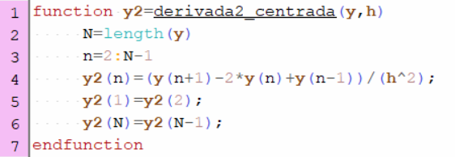
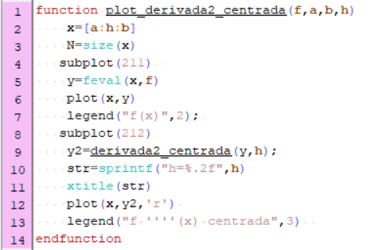






Cálculo da 2ª derivada, com diferenças centradas
$$I −equação adiantada$$
$$f^{′′}\left(x_{0}\right)≅\frac{f\left(x_{o}+h\right)−2f\left(x_{0}\right)+f\left(x_{o}−h\right)}{h^{2}}$$
$$f^{′′}\left(x_{0}\right)≅\frac{f\left(x_{o}+2h\right)−2f\left(x_{0}+1\right)+f\left(x_{o}\right)}{h^{2}}$$
$$II −equação atrasada$$
$$f^{′′}\left(x_{0}\right)≅\frac{f\left(x_{o}\right)−2f\left(x_{0}−1\right)+f\left(x_{o}−2\right)}{h^{2}}$$
Cálculo alternativo: aplicando 1ª derivada duas vezes
Não podemos calcular a diferença centrada para a primeira amostra (usamos a adiantada)
Não podemos calcular a diferença centrada para a última amostra (usamos a atrasada)

Slide 11



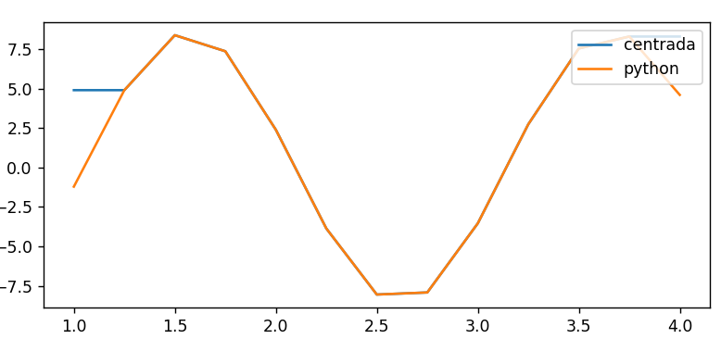
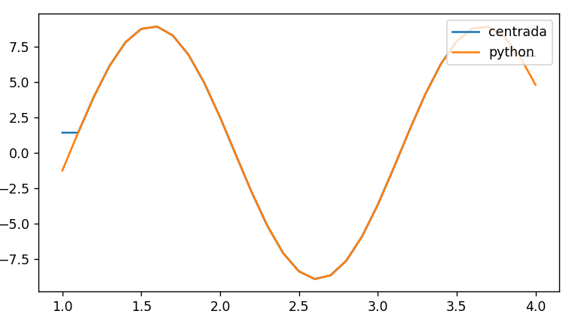

Cálculo da 2ª derivada, com diferenças centradas

Slide 12
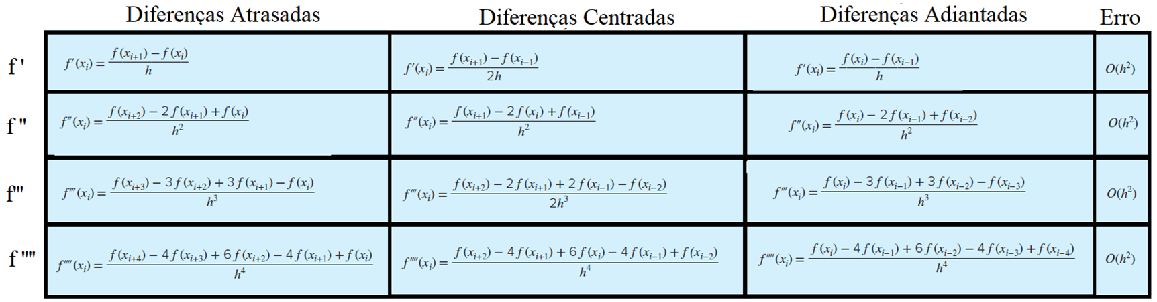

Tabela de derivadas por diferenças finitas (Chapra)
As fórmulas apresentadas se referem ao cálculo com erro proporcional a $h^{2}$.
Nas três colunas, são apresentadas fórmulas atrasadas, centradas e adiantadas. Normalmente damos preferência às fórmulas centradas. No entanto as fórmulas adiantadas são importantes para o cálculo das primeiras amostras , e as fórmulas atrasadas para o cálculo das últimas amostras das derivadas.

Slide 13

Derivação por ajuste de polinômios
Seja uma função $f\left(x\right)$, definida no intervalo [a,b]
Caso se queira aproximar $f′\left(x\right)$ no intervalo [a,b], podemos primeiro ajustar um polinômio $P_{n−1}(n)$ de ordem (n-1) à n pontos $\left(x_{i},f\left(x_{i}\right)\right)$da função $f\left(x\right)$.
A aproximação pode ser por Lagrange, Newton ou Vandermonde ou qualquer outra aproximação polinomial de funções.
A escolha do método de aproximação polinomial deve levar em conta tanto os erros de arredondamento quanto a facilidade de ser derivar o polinômio interpolador.
Se $P_{n−1}(n)$ for calculado diretamente em sua forma explícita , ${P′}_{n−1}(n)$ pode ser obtido diretamente por derivação analítica.

Slide 14
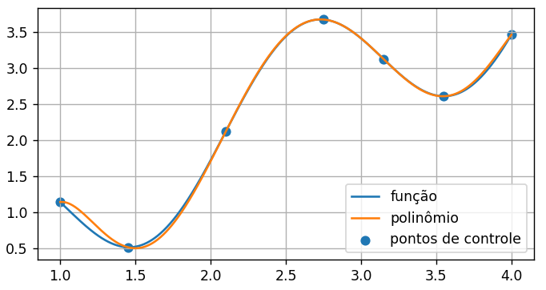
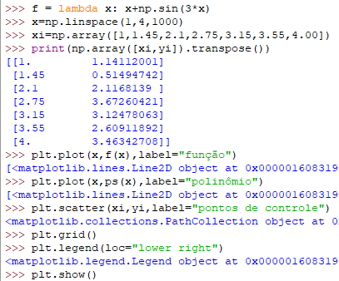


Encontrar 1ª derivada de $f\left(x\right)=x+sen(3x)$ no intervalo [1,4]
Obter n pontos $\left(x_{i},f\left(x_{i}\right)\right)$da função $f\left(x\right)$. Os pontos não precisam ser necessariamente equiespaçados. Podemos fazer o gráfico de f(x) e escolher pontos representativos, como máximos, mínimos e pontos de inflexão.
Os ponto $\left(x_{i},y_{i}\right)$ forma escolhidos visualmente, em pontos que parecem estar em máximos, mínimos, pontos de inflexão, além do ponto inicial e do ponto final.
O próximo passo será ajustar um polinômio de Vandermonde aos ponto $\left(x_{i},y_{i}\right)$. Como tempos 7 pontos, o polinômio terá ordem 6, $P_{6}(x)$

Slide 15
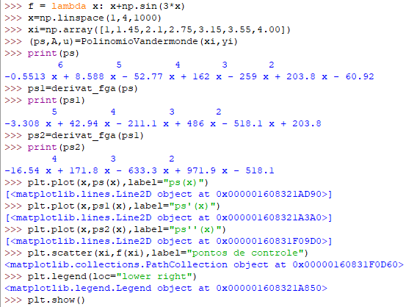
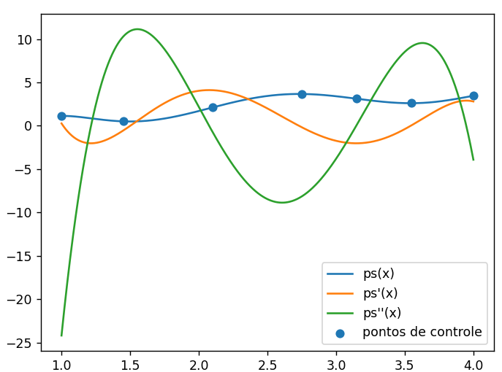
Como temos a aproximação polinomial $P_{6}\left(x\right)$ para a função $f(x)$ , podemos assumir que ${P′}_{6}\left(x\right)$ será também uma aproximação para $f′(x)$ , e que ${P′′}_{6}\left(x\right)$ será também uma aproximação para $f′′(x)$ e assim sucessivamente. Como $P_{6}\left(x\right)$ é um polinômio, a obtenção das funções analíticas ${P′}_{6}\left(x\right) e {P′′}_{6}\left(x\right)$ é de certa forma trivial.

Slide 16
